Slide 1
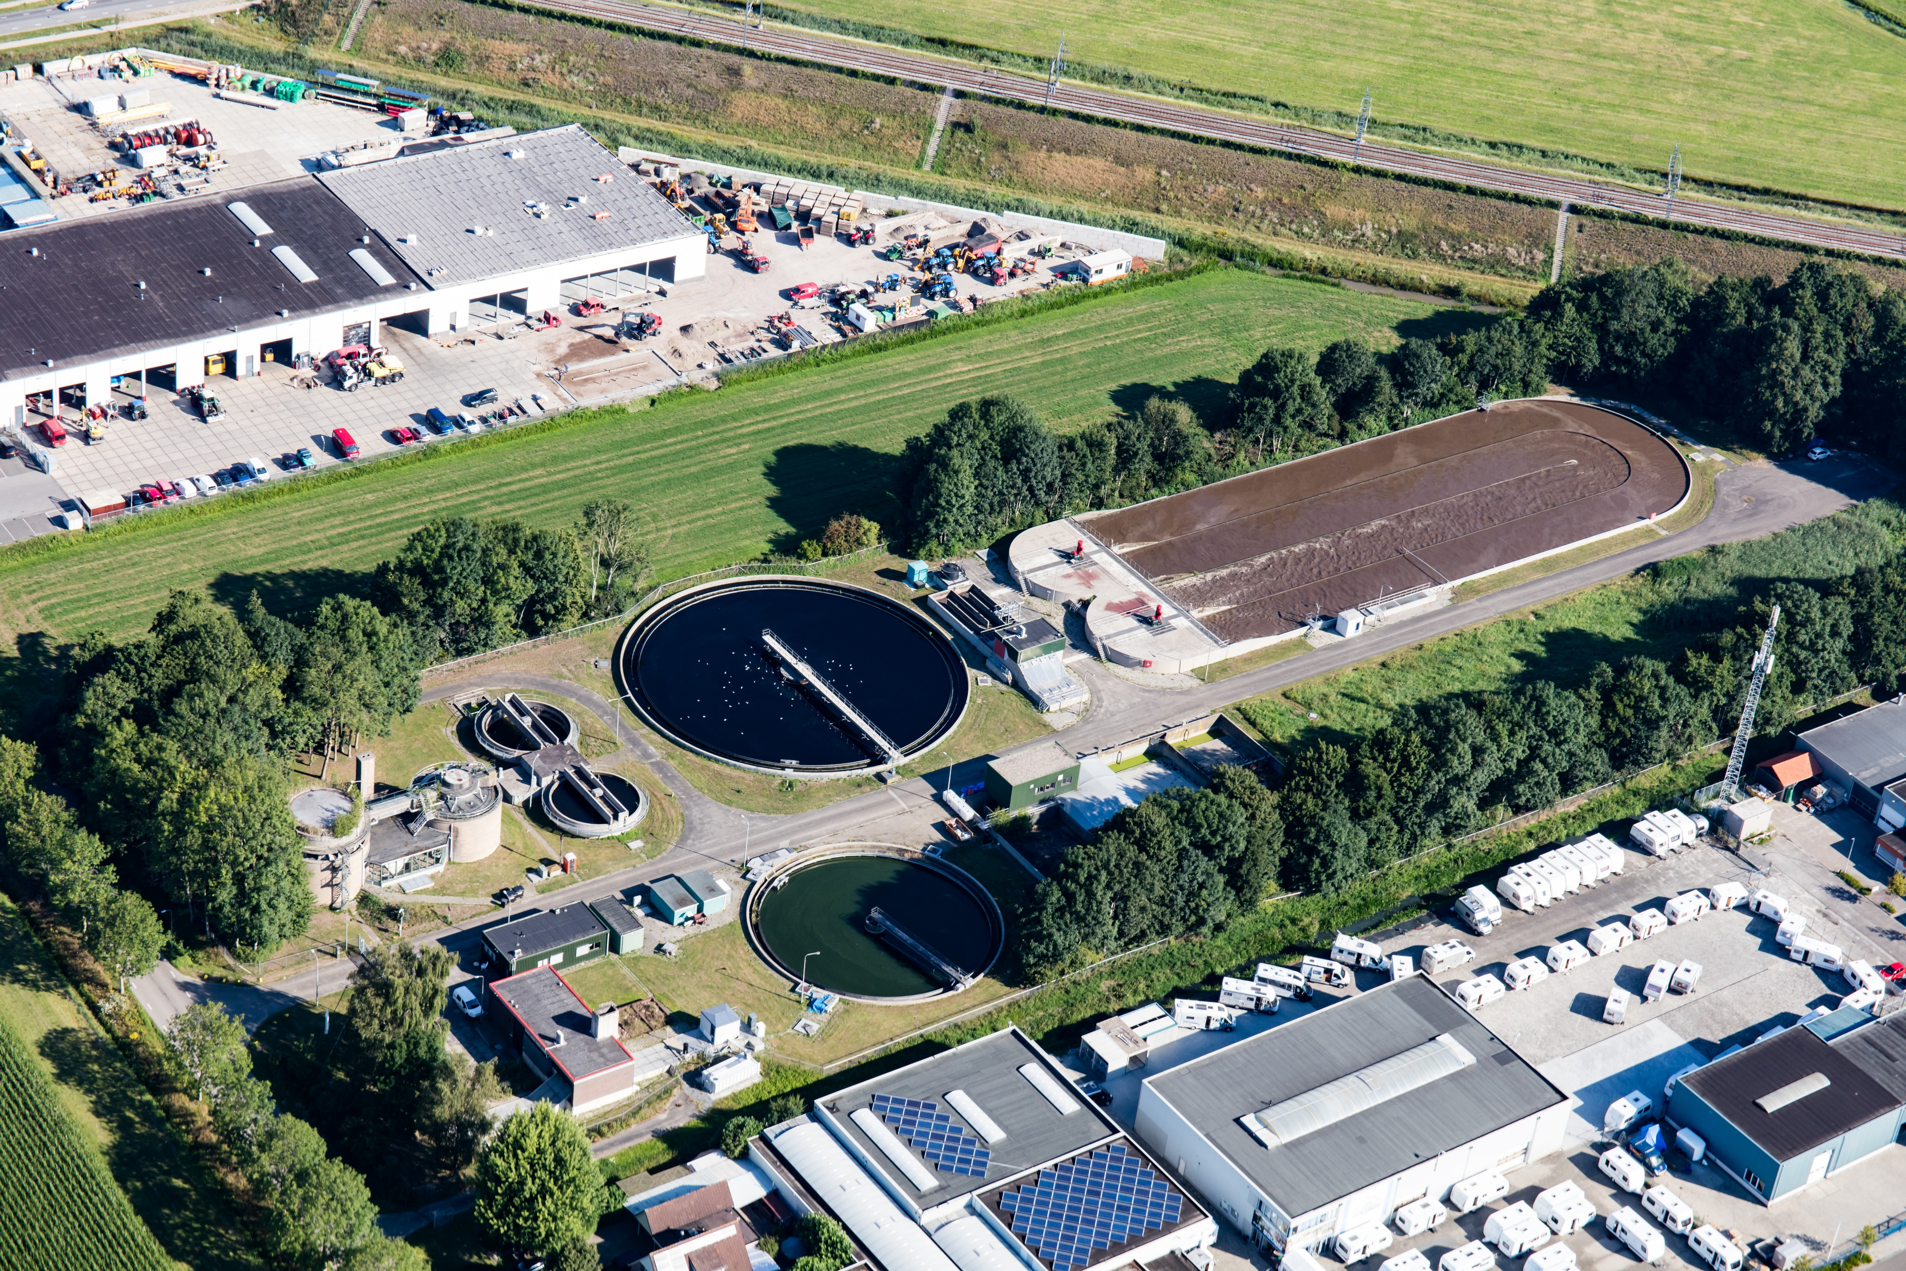
Project nieuwbouw zuivering Hattem
Vragen dienen na het bezoek op TenderNed te worden ingediend. Inschrijvers kunnen geen enkel recht ontlenen aan inlichtingen die tijdens de locatiebezichtiging zijn gegeven.
Schouw
15 december 2025

Slide 2
Programma
Wat doet de zuivering Hattem?
Het project
  Bedrijfsgebouw
  Zuivering
Bouwteam
  Aanbesteding
  Vergunningen en onderzoeken
Realisatie
  Ophogen grond
  Realisatie zuivering
  Optioneel: sloop huidige zuivering
3D-model

Slide 3
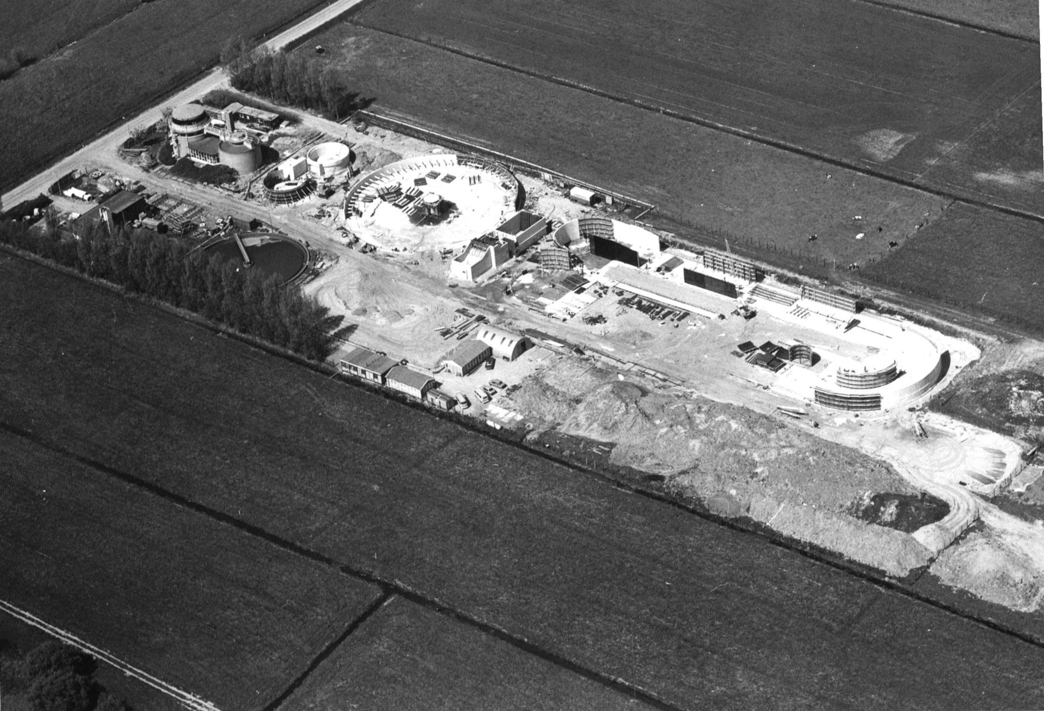
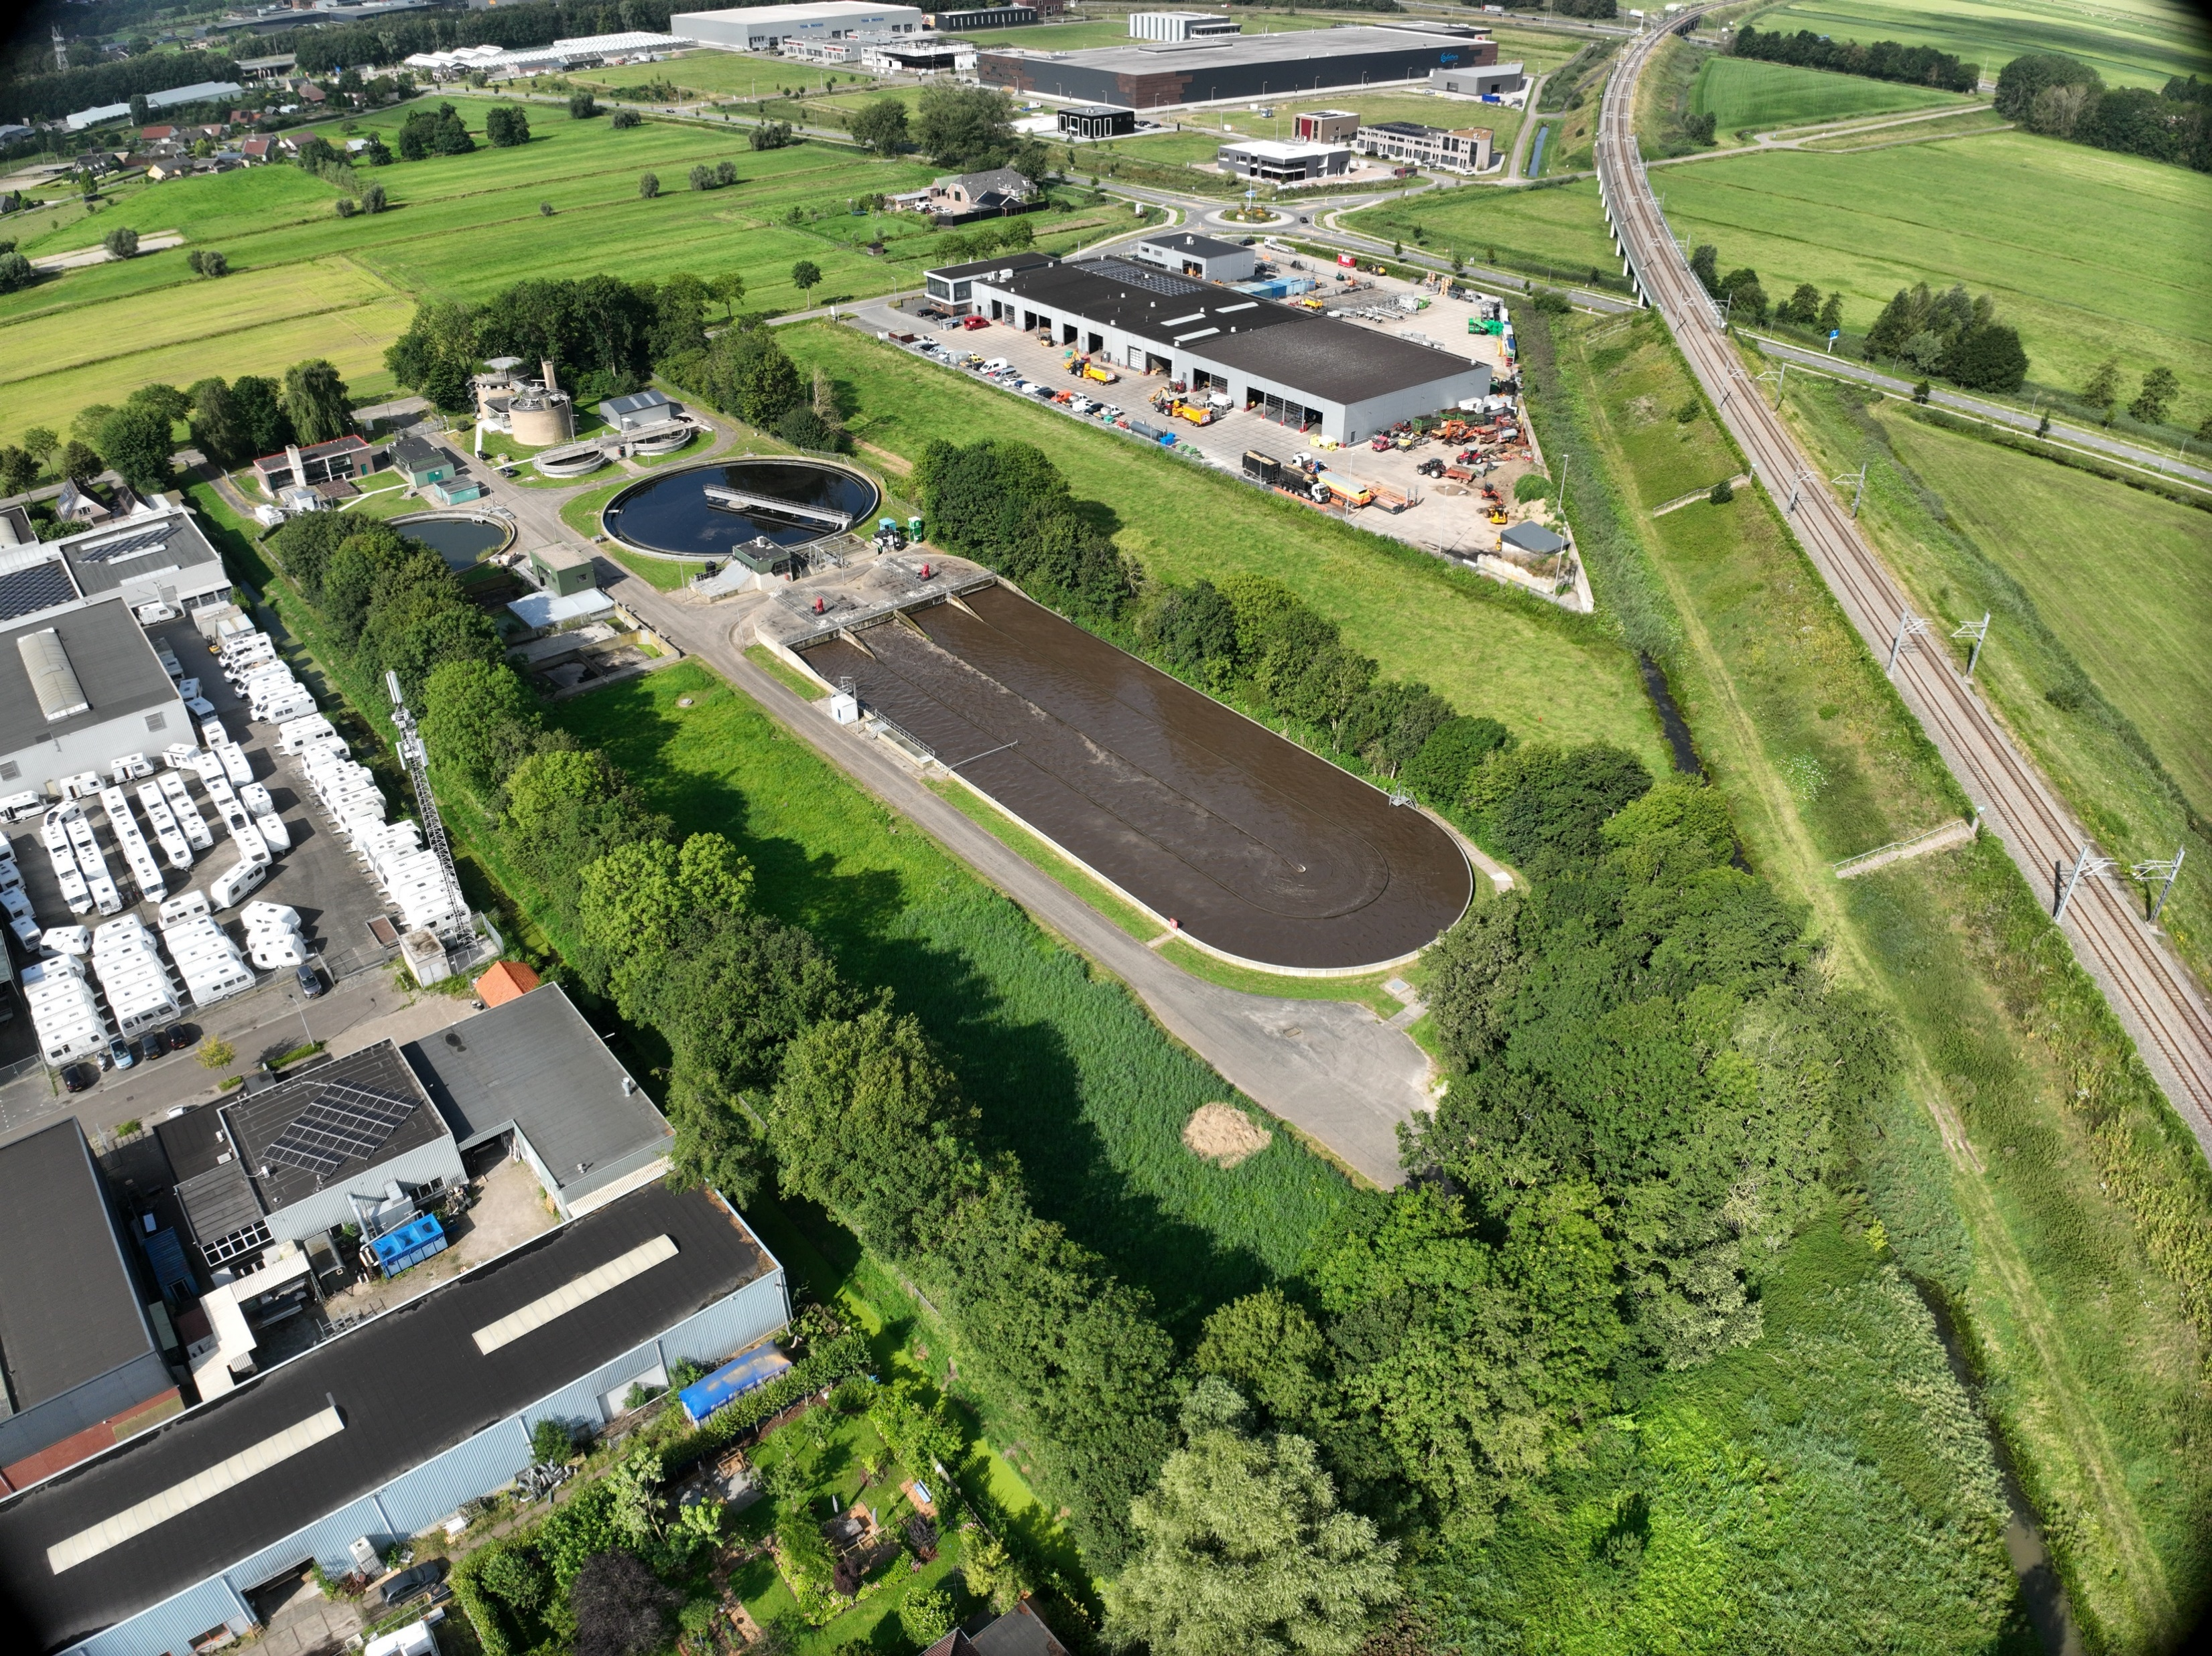
Algemene informatie
Historie
Eerste zuivering: Sinds jaren ’60
Huidige zuivering: Sinds 1981
Capaciteit
1.500 m3/uur
Zuivert rioolwater van
- Gemeente Oldebroek
- Gemeente Hattem
1980
Jaren ‘80
2024

Slide 4
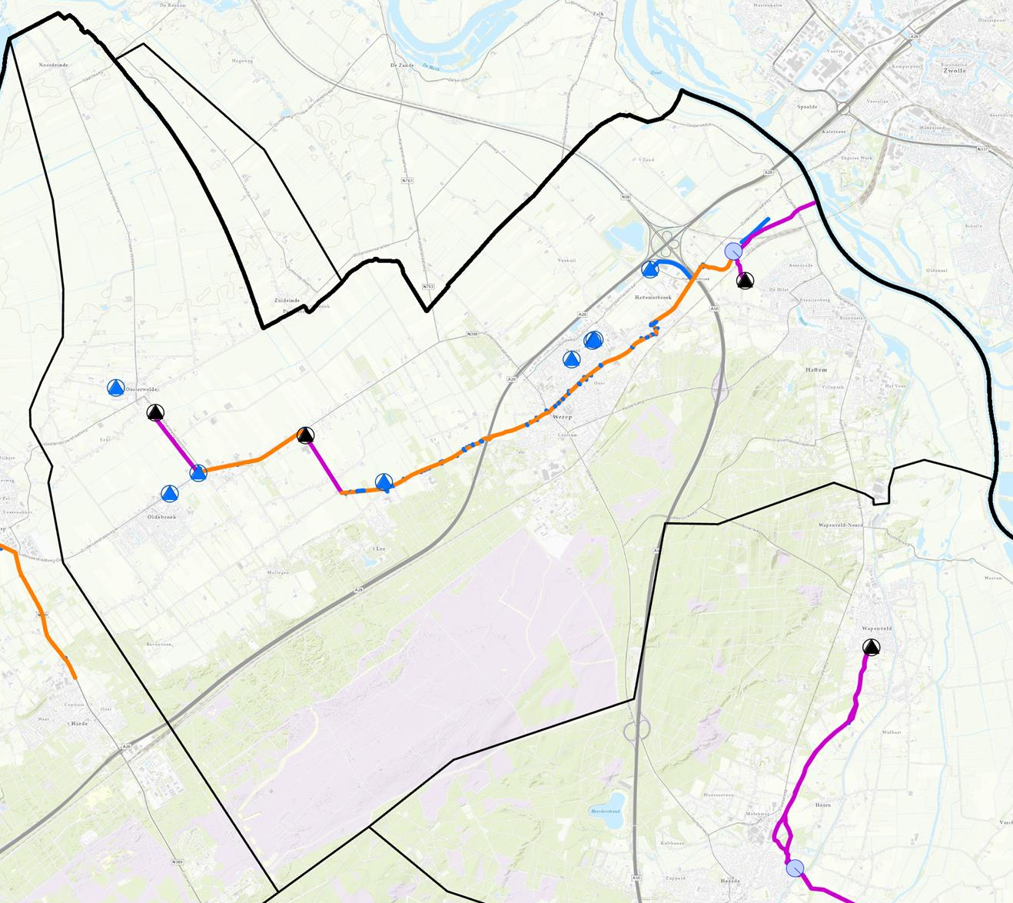
Zuiveringskring zuivering Hattem
Rwzi Hattem
Legenda
Rioolwaterzuivering
Rioolgemaal gemeente
Rioolgemaal waterschap
Drukleiding (persleiding)
Vrijvervalleiding
Aansluitleiding
Hattem
Wezep
Oldebroek

Slide 5
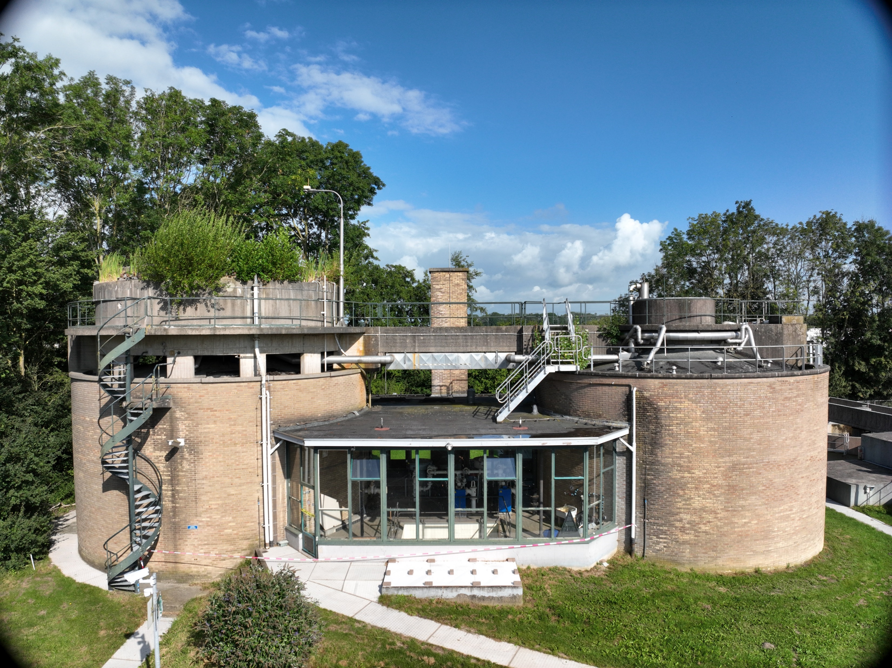
Doel van het project
Het vernieuwen van de zuivering Hattem naar een veilige en bedrijfszekere zuivering, zodat ook in de toekomst het rioolwater gezuiverd blijft worden.
Dit houdt concreet in:
Verbouwen van de voormalige slibgistingstanks naar bedrijfsgebouw
Nieuwbouw van zuivering
Verwijderen van huidige zuivering

Slide 6
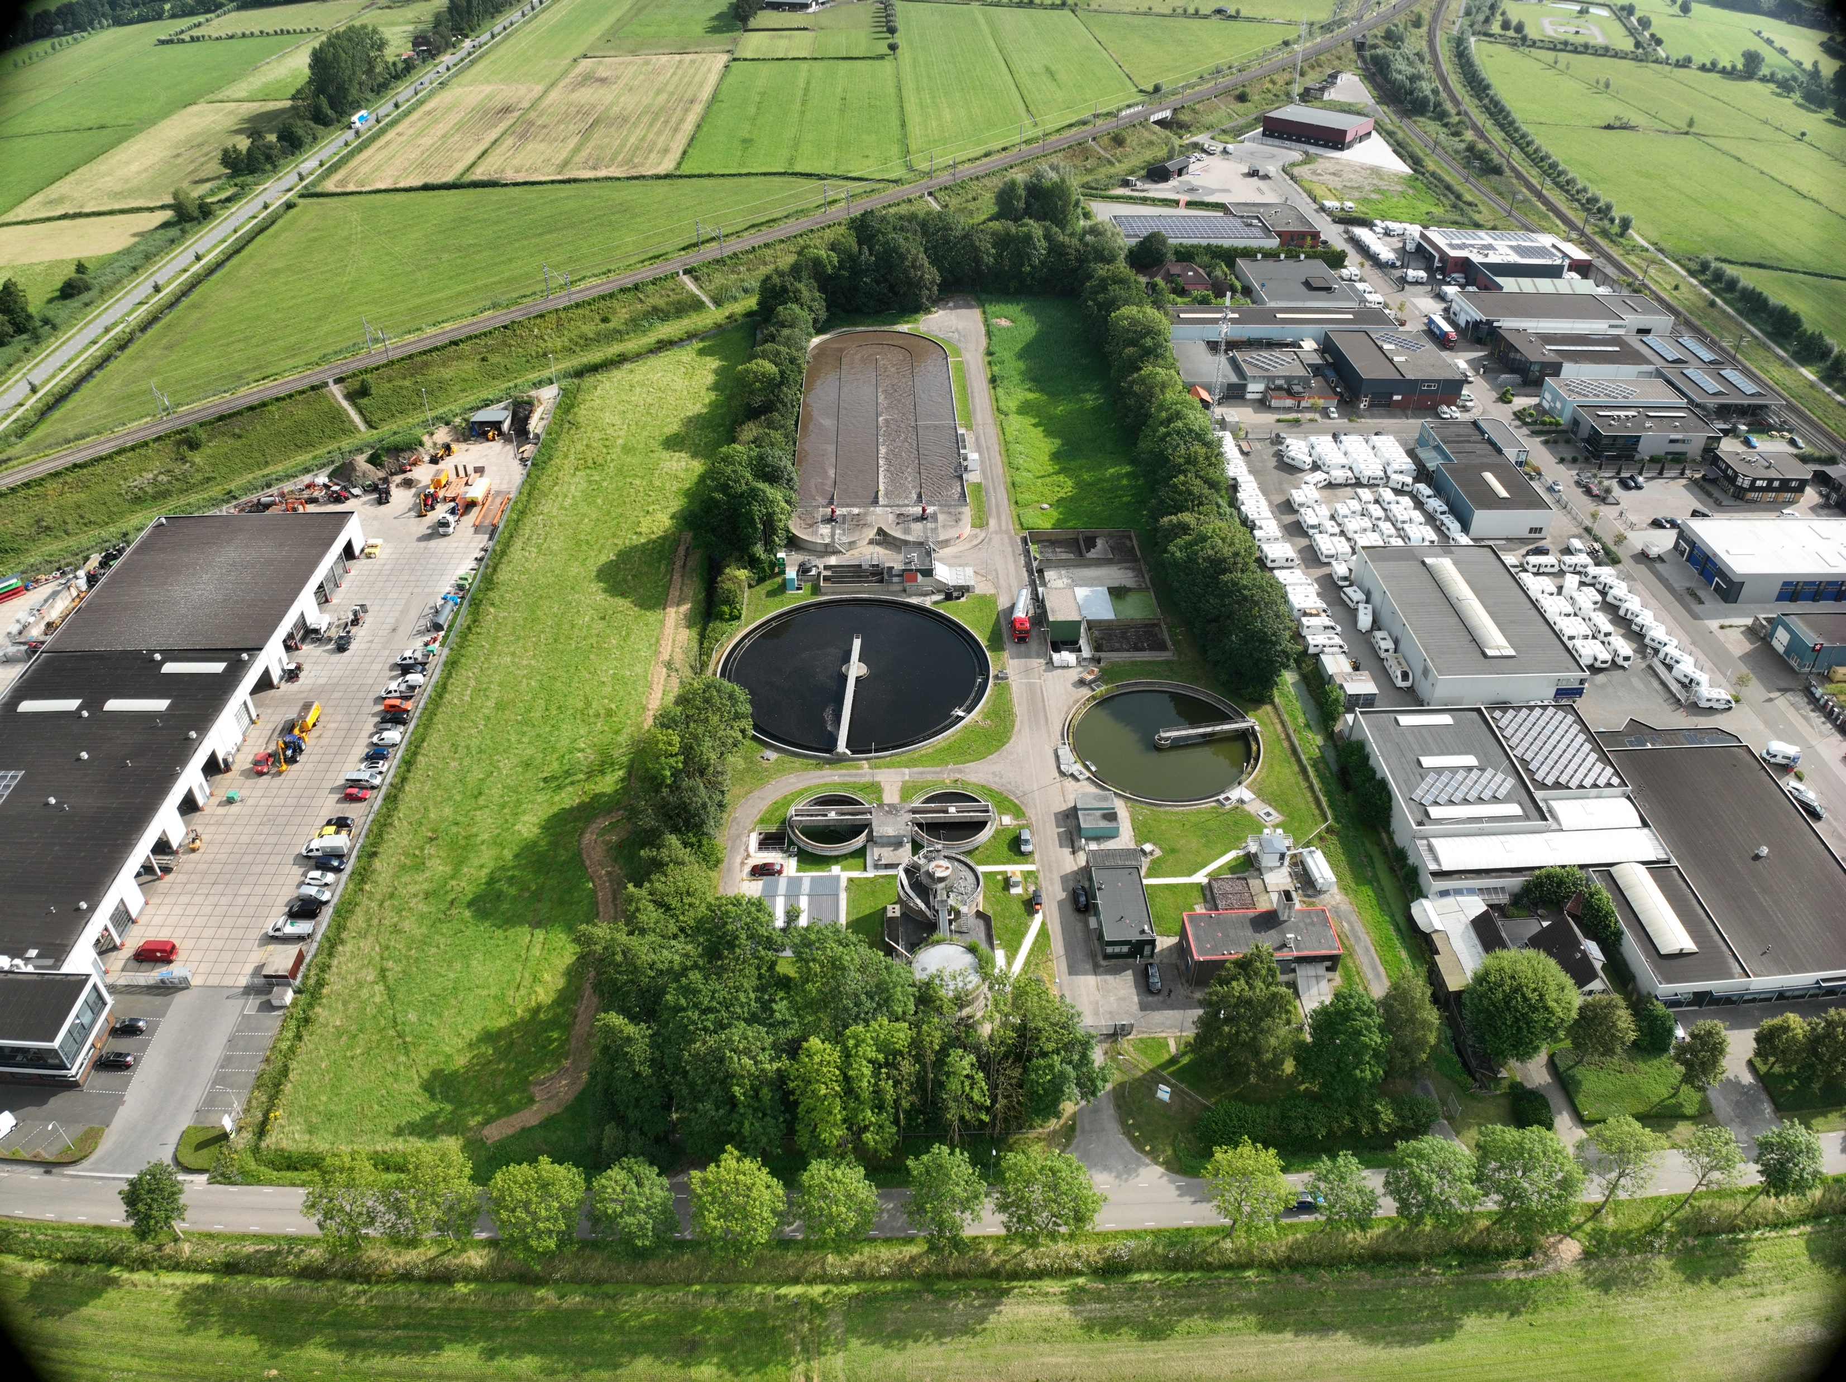
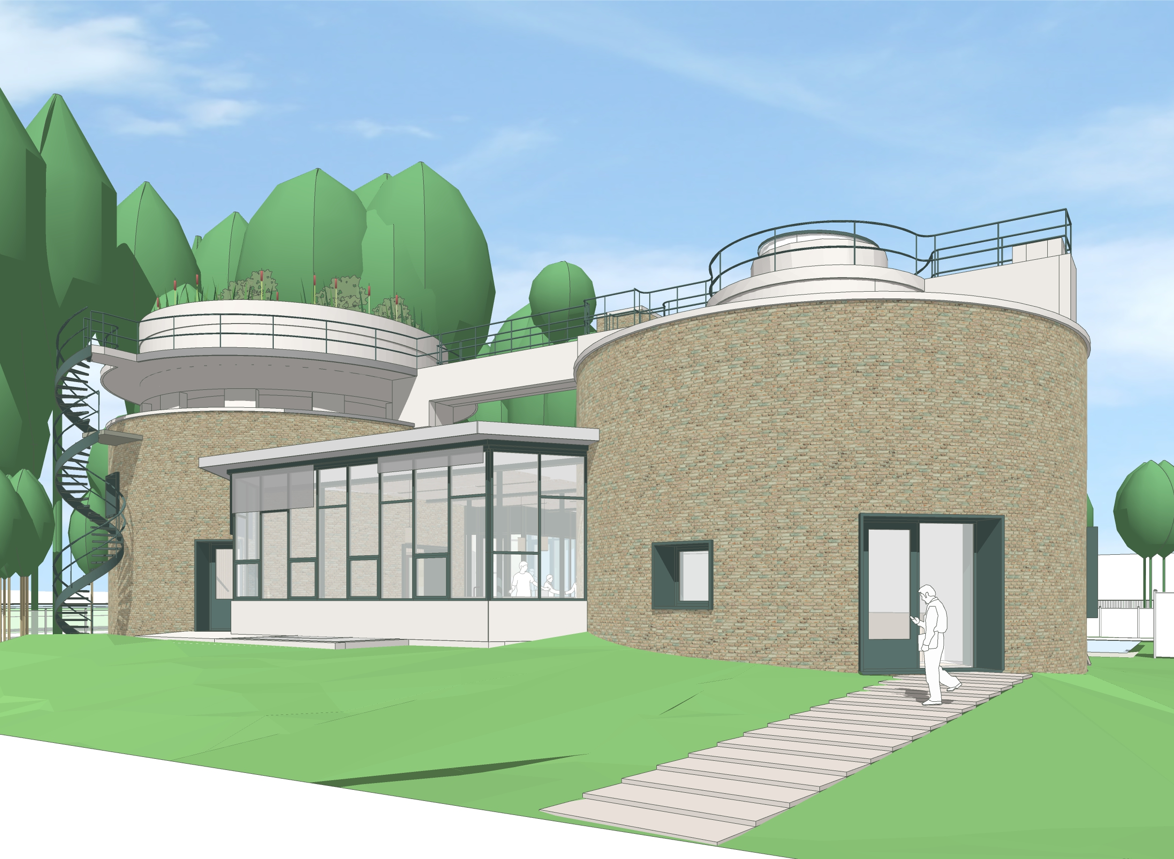
Wat houdt dat concreet in?

Slide 7
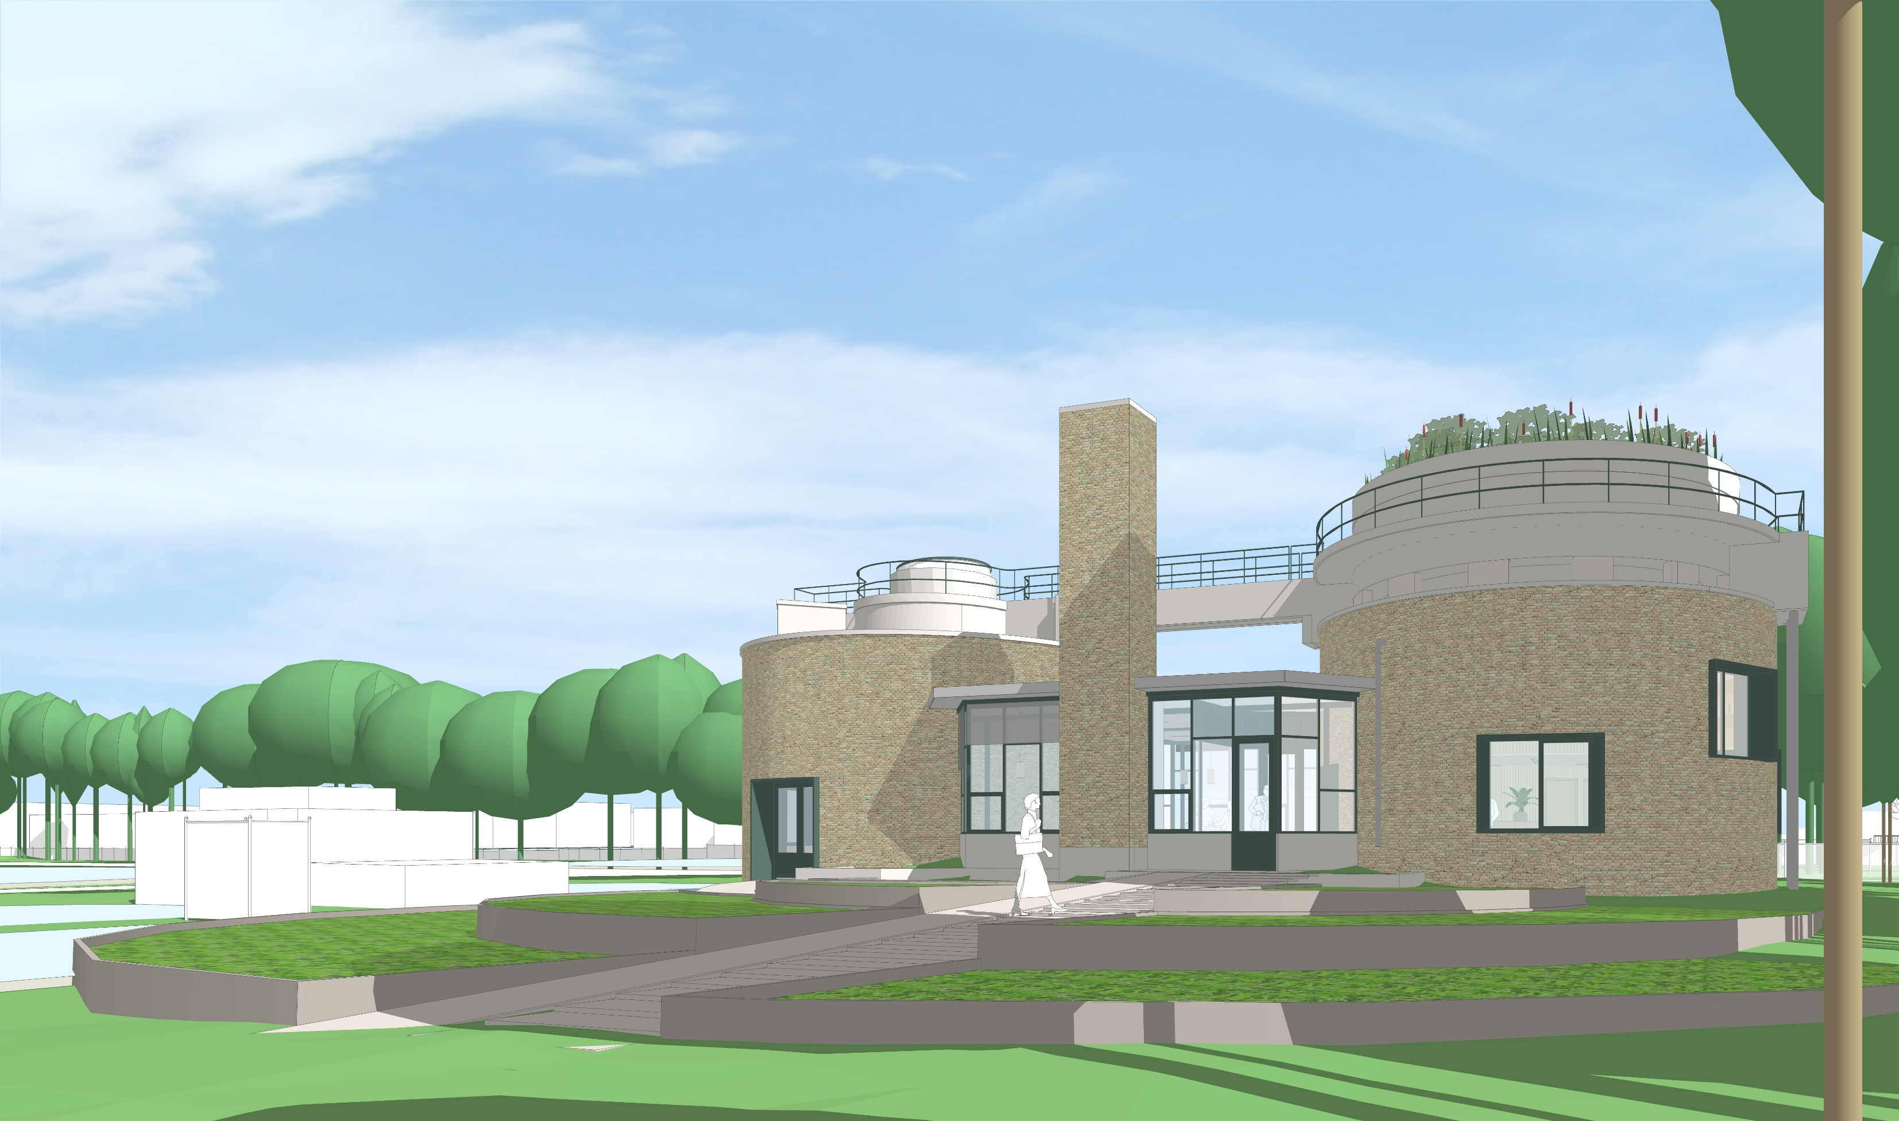
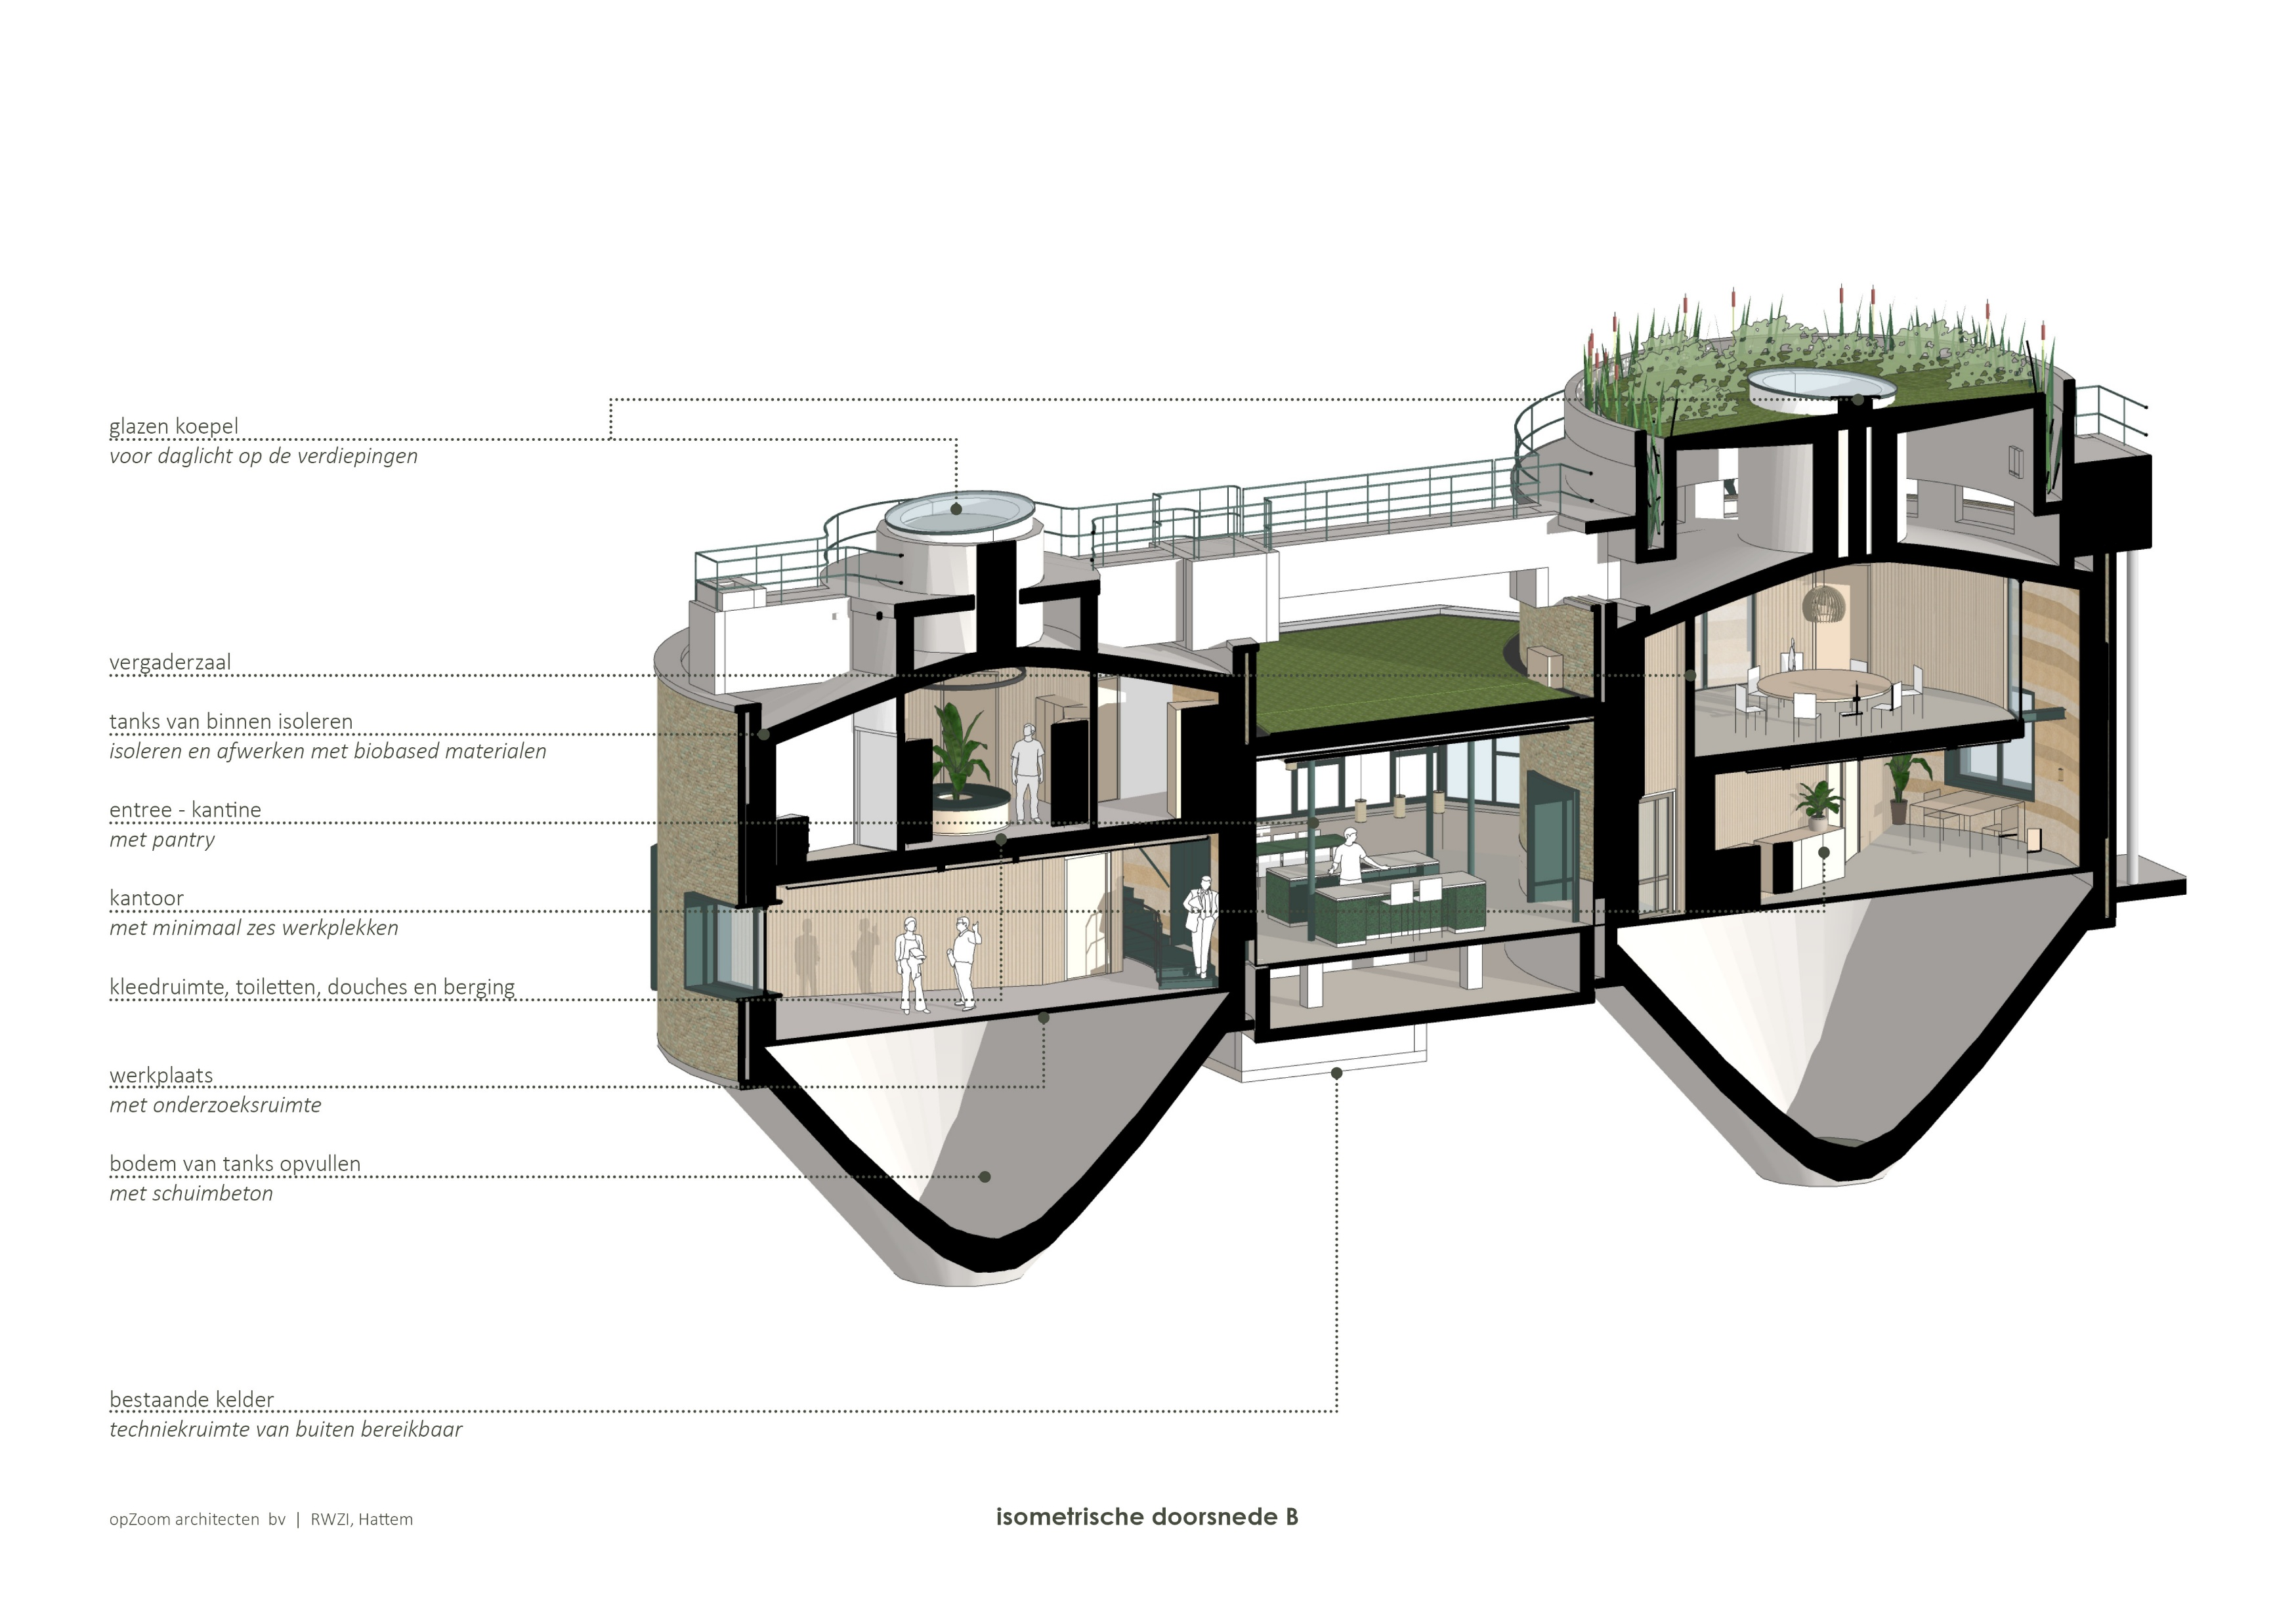
Bedrijfsgebouw
Uitvoering: november 2025 – juni 2026
Aannemer: Van Norel Groep
Keuze voor herbestemming:
  Duurzaam en circulair
  “Ziel van de zuivering”

Slide 8
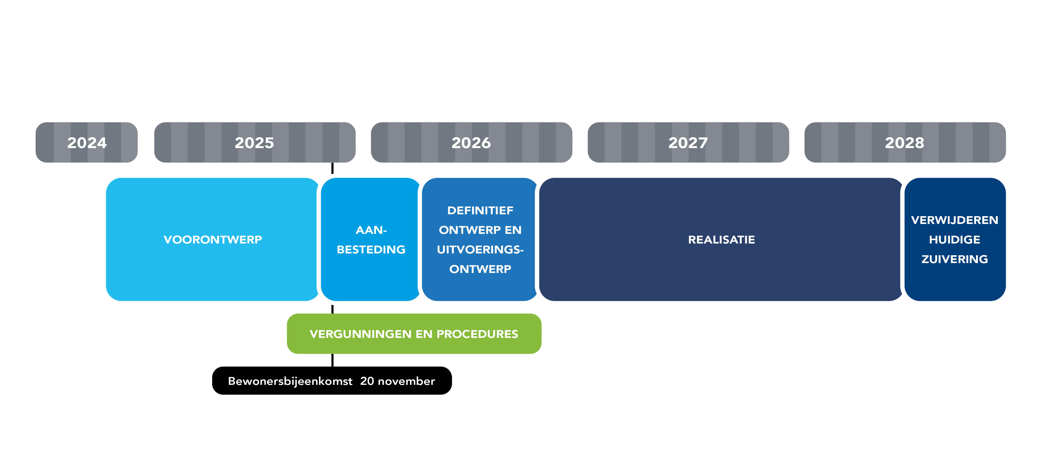
Zuivering - Wat hebben we tot nu toe gedaan?
Notes:
Opstellen voorontwerp nieuwe zuivering benoemen of vertellen
Opstellen schetsontwerp groenplan
Voorbereiding van vergunningen en procedures incl. diverse onderzoeken

Slide 9
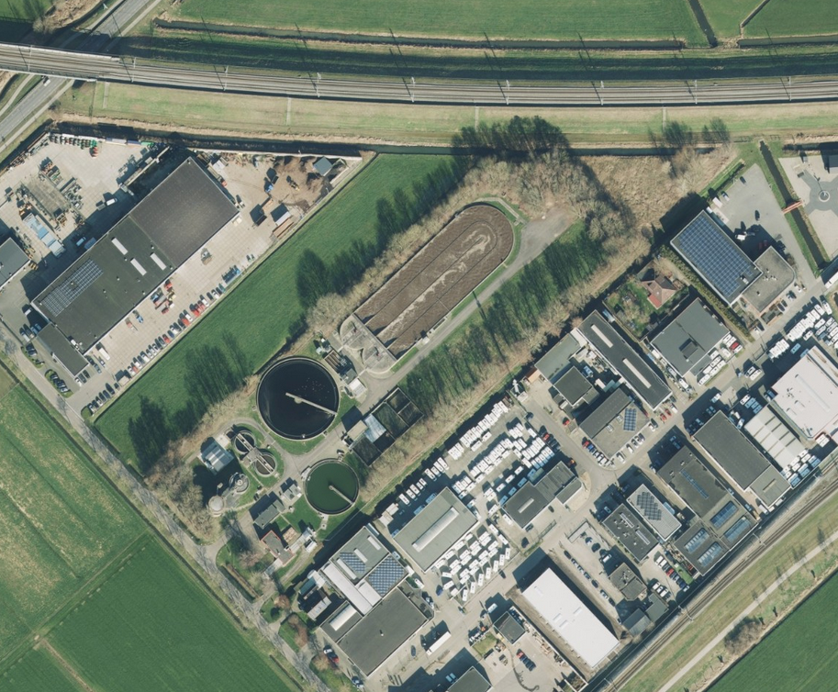
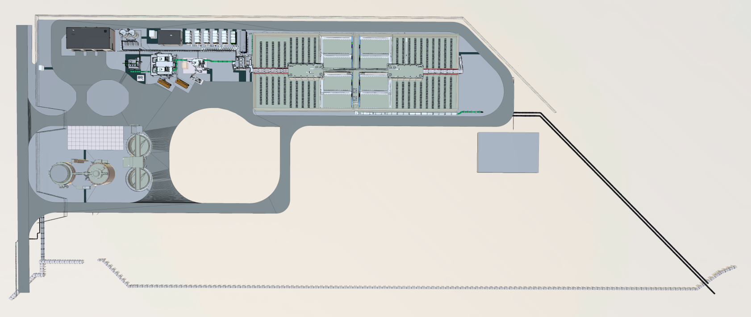
Zuivering - Voorontwerp
Notes:
Printscreen invoegen, later 3D-model laten zien.
Bovenaanzicht
Zijaanzicht

Slide 10
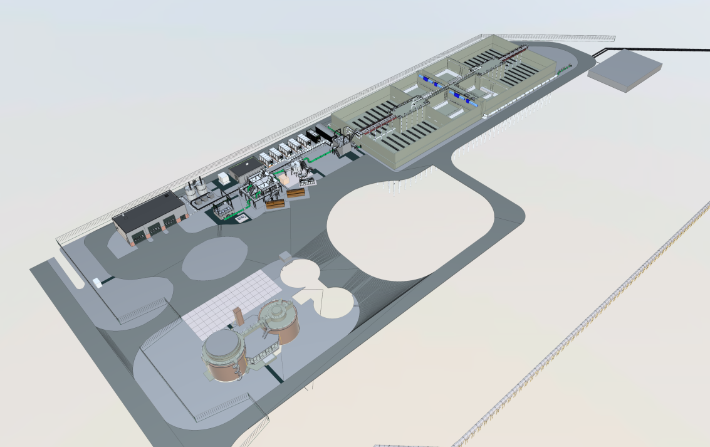
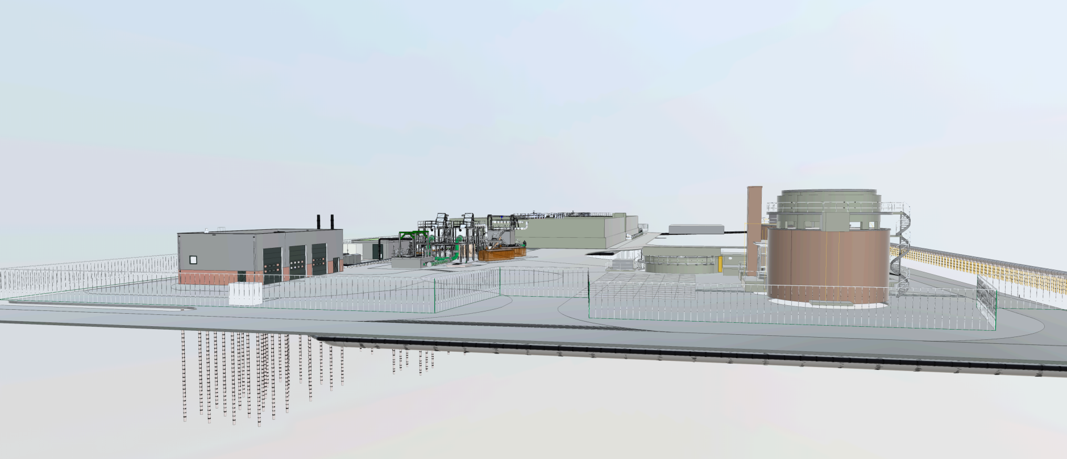
Zuivering - Voorontwerp
Notes:
Printscreen invoegen, later 3D-model laten zien.
Bovenaanzicht
Zijaanzicht

Slide 11
Bouwteam
In samenwerking met het Waterschap (met ondersteuning van Sweco) uitwerken van het ontwerp, tot een definitief ontwerp
Nadruk op maakbaarheid en uitvoerbaarheid, om een uitvoeringsontwerp op te stellen
Uitwerken inklinkwerkzaamheden tot uitvoeringsontwerp
Proactieve houding aannemer beperken stikstofuitstoot (min. 75% materieel)
Advisering over uitvoeringsmethoden, planning, risico’s en kosten
Ontwerpfase in bouwteam, realisatie onder de UAV2012

Slide 12
Realisatie
Inklinkwerkzaamheden (tijdens bouwteamfase en onderdeel van deze aanbesteding)
  Voorbelasting en ophoging van de grond
  Monitoring van zetting en inklinking
  Nabehandeling en controle voorafgaand aan de vervolguitvoering
Volledig nieuwe rioolwaterzuiveringsinstallatie (RWZI)
Prijsvorming sloopwerkzaamheden
(Optioneel) sloop huidige RWZI

Slide 13
Zuivering – Vergunningen
Om dit project uit te kunnen voeren zijn er allerlei vergunningen en meldingen nodig, denk bijvoorbeeld aan:
Omgevingsvergunning
Natura 2000-activiteit
Flora- en fauna-activiteit
Bouwactiviteit
Milieubelastende activiteit (divers)
Uitweg
Beperkingengebiedactiviteit dempen watergang
Lozingsactiviteit bemaling
Wateronttrekkingsactiviteit bemaling
Melding
Besluit activiteiten leefomgeving (divers)
Kappen houtopstanden

Slide 14
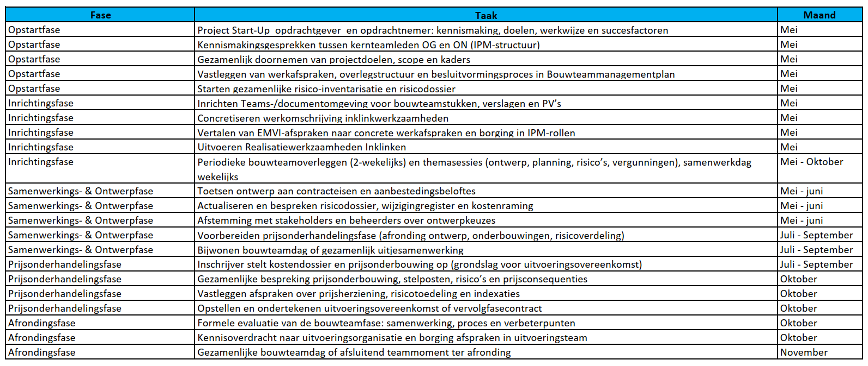
Planning
Notes:
Opstellen voorontwerp nieuwe zuivering benoemen of vertellen
Opstellen schetsontwerp groenplan
Voorbereiding van vergunningen en procedures incl. diverse onderzoeken

Slide 15

3D-model

Slide 16



Vragen? Opmerkingen? Suggesties?

